Slide 1
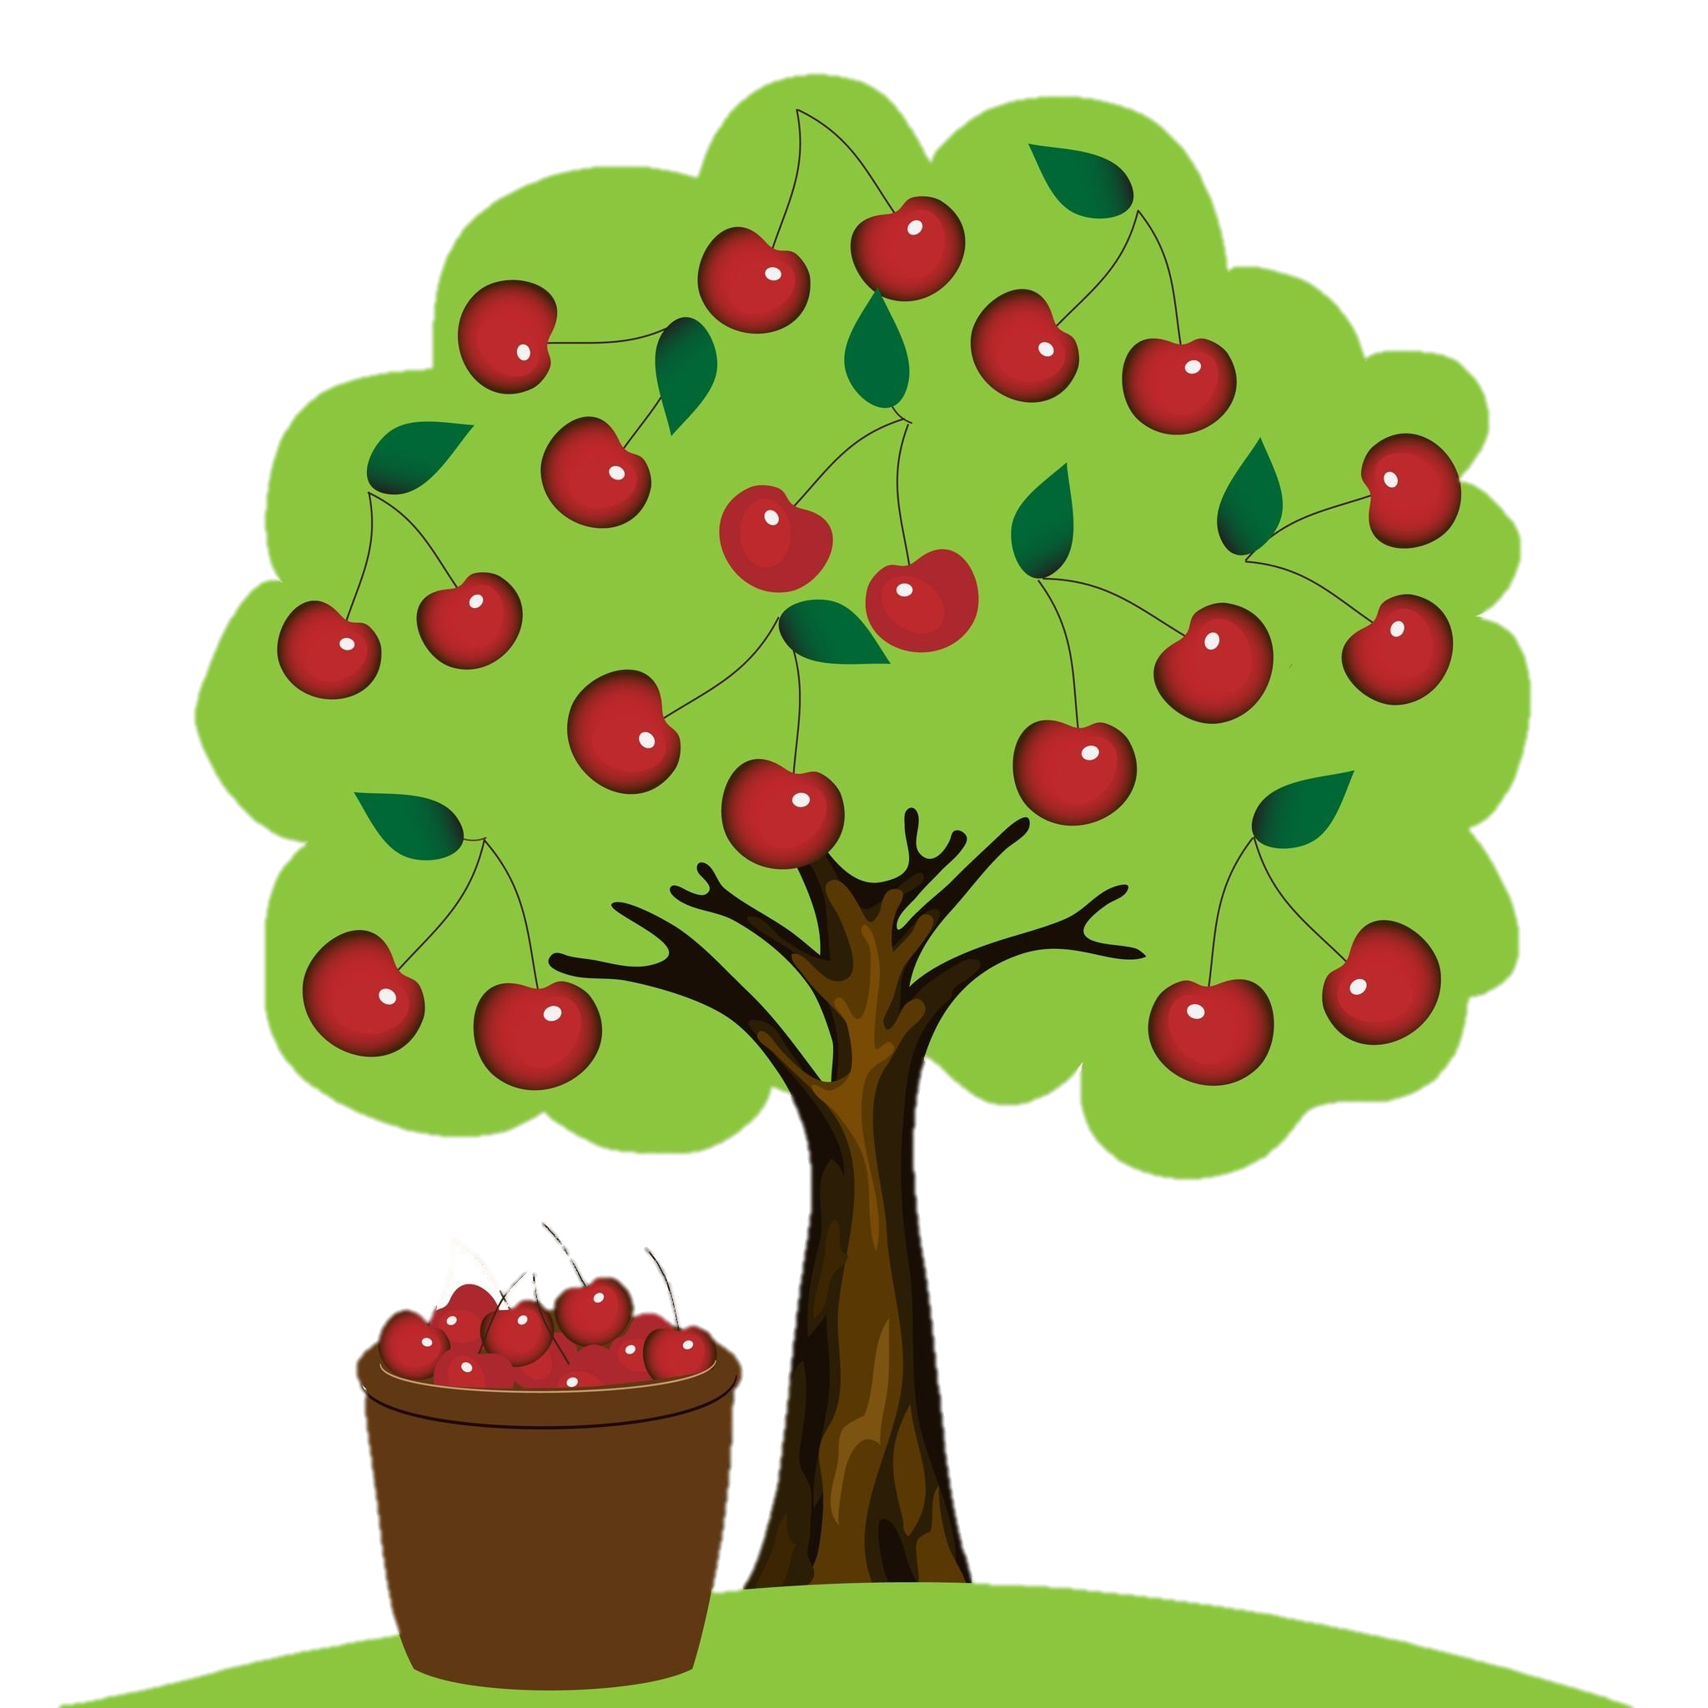
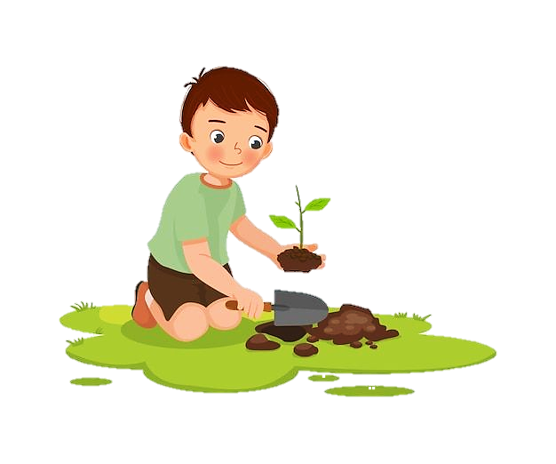
Урок з позакласного читання для учнів початкової школи
Тема «Дивна сила доброти»
Оповідання В. Сухомлинського
«Я вирощу внучку, дідусю».
Підготувала: вчитель-дефектолог Богуслав Л.А.

Slide 2
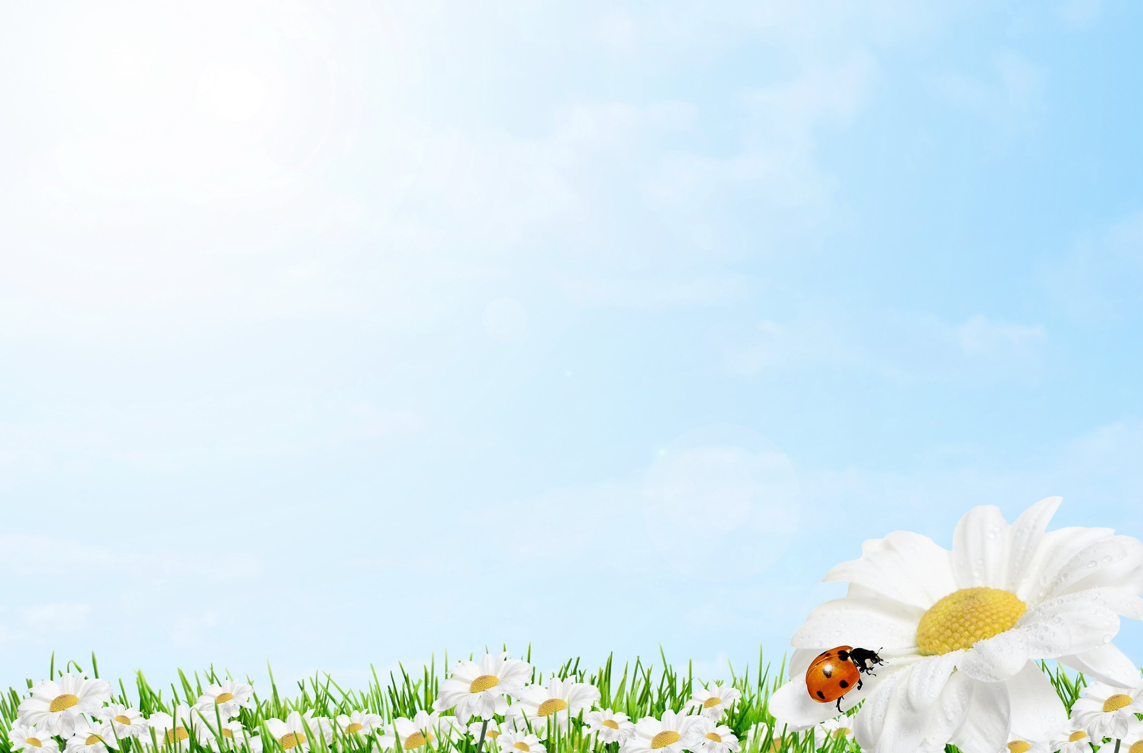
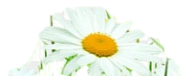
Мета.
Учити уважно слухати художні твори В. Сухомлинського, розуміти їх зміст та оцінювати вчинки героїв, давати відповіді на запитання.
Розкривати в дитини духовно-моральні якості, намагання робити добрі вчинки, формувати світлі і чисті думки.
Ввести дітей в прекрасний і загадковий світ природи. Формувати у дітей науковий світогляд.
Виховувати дбайливе та турботливе ставлення до навколишнього світу та самого себе.
Виховувати бережливе ставлення до посаджених дерев, любов до природи.
Розвивати зв’язне мовлення, логічне мислення, вміння свідомо, емоційно та виразно відтворювати зміст знайомого твору.
Розвивати пам’ять, увагу, бажання разом з дорослими робити добрі справи.

Slide 3

Хід уроку
I. Організаційний момент
Привітання.
Вправа «Настрій»: показати картки-смайлики (веселий, нейтральний, сумний) - діти обирають настрій.
«Дерево добрих слів» - діти по черзі називають хороші слова (наприклад, радість, добро, любов).

Slide 4
II. Актуалізація знань
Питання до учнів:
Чи бачили ви, як росте дерево?
Чи любите ви дерева?
Які дерева ростуть біля вашого дому, школи?
Чи допомагали ви коли-небудь садити дерева?
Чи можна виростити дерево самому?
Як потрібно піклуватися про дерева, щоб вони добре росли?
(Учитель пояснює, що дерева, як і люди, можуть старіти, потребувати турботи, а інколи навіть мати «внучат» - нові деревця).

Slide 5
III. Ознайомлення з новим матеріалом
Коротка розповідь про Василя Сухомлинського:
Це український письменник, який писав цікаві оповідання для дітей. Вони навчають добру та справедливості.
Василь Сухомлинський був доброю людиною і хотів, щоб діти виросли добрими, працьовитими, щоб любили тата й маму, свій дім та Україну.
Але більш за все він хотів навчити дітей думати, відчувати, радіти й сумувати не лише своїми власними радощами й печалями, а й татовими і маминими, дідусевими й бабусиними, братовими й товаришевими, зайчика і синички, верби і тополі, місяця й вітру, всієї нашої землі. Для цього Учитель сам писав казки й розповідав дітям, їхнім батькам, учителям. Він написав багато, більше 1500, казок, оповідань, притч, замальовок з життя дітей. У них Учитель розкрив широкий, різноманітний, різнобарвний світ, що оточує кожну дитину, охоплює все наше життя. Він хотів, щоб цей світ увійшов у душу маленької дитини, проріс чуйністю, добротою, дбайливістю, відповідальністю і людяністю.

Slide 6
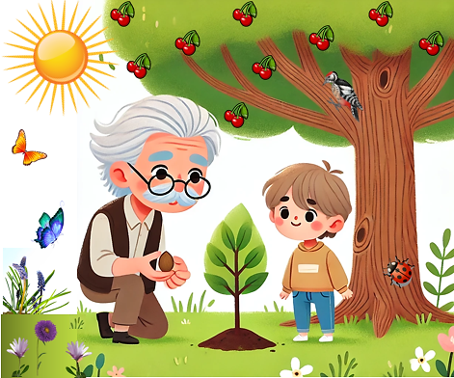
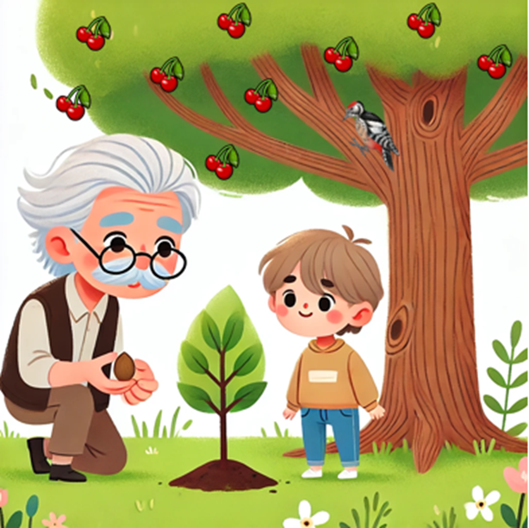


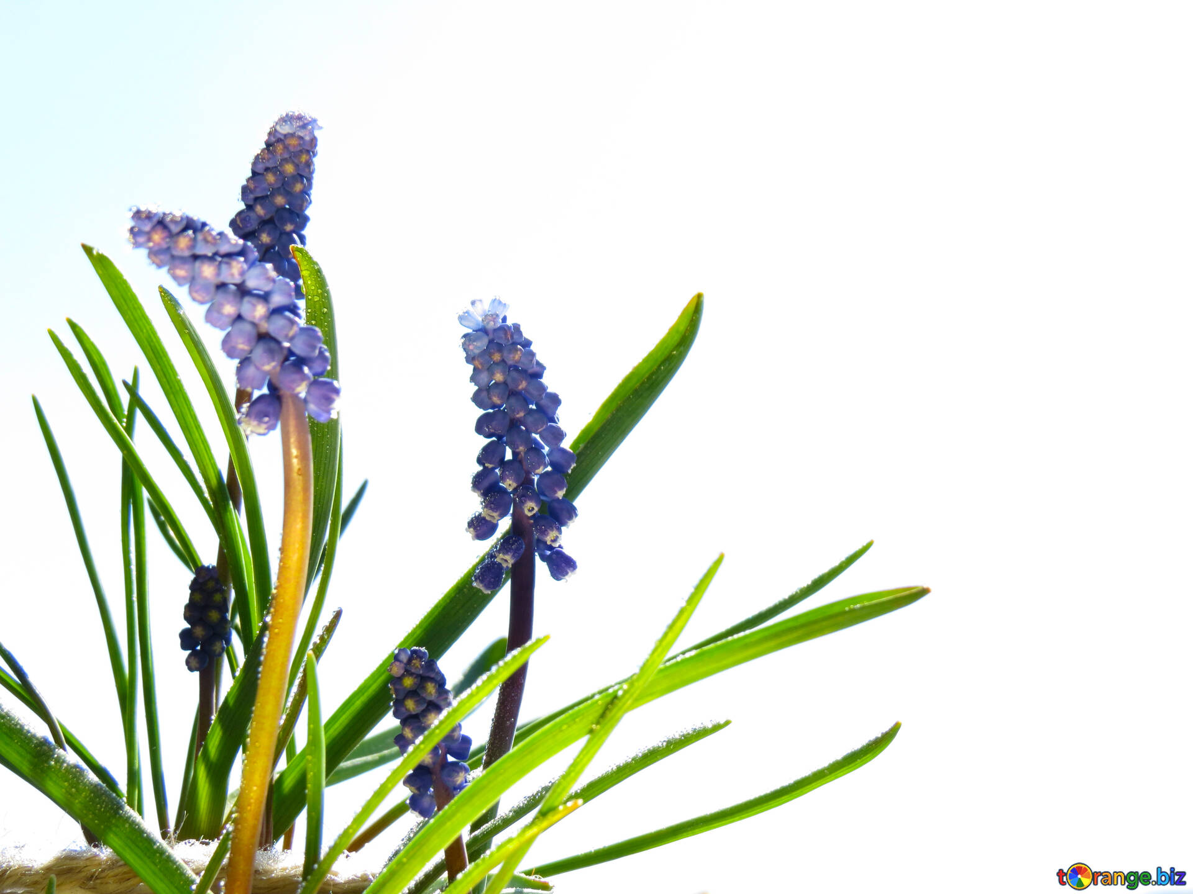


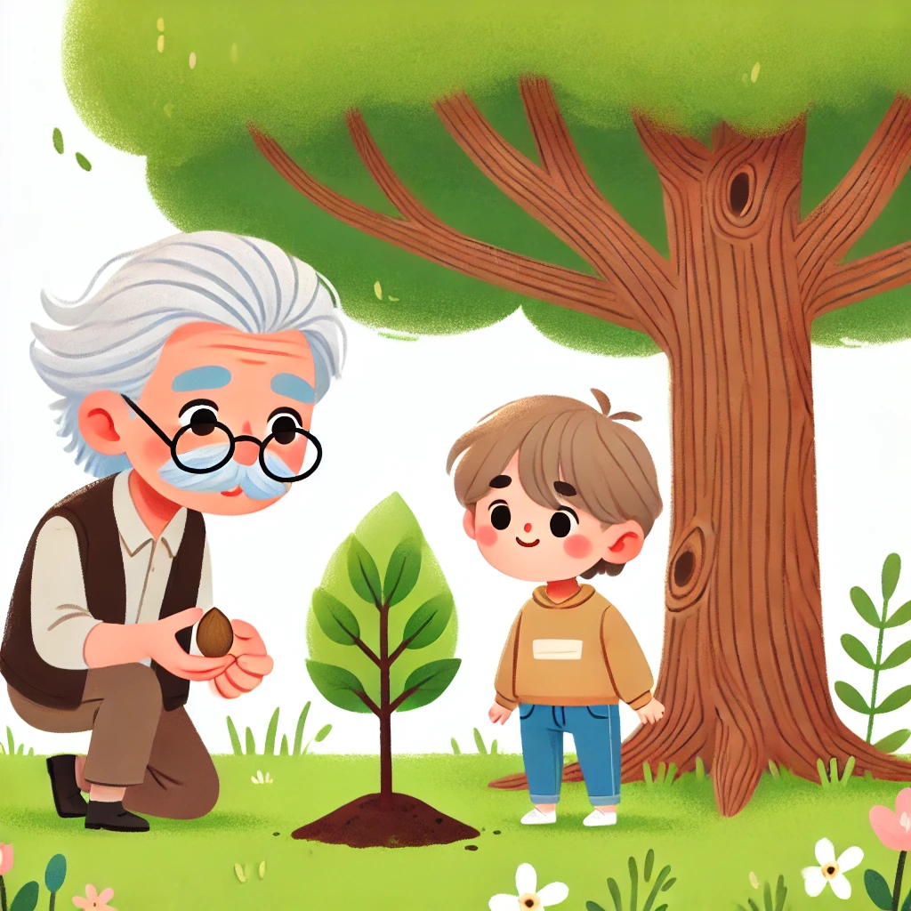

Slide 7
Оповідання
У садку росте стара вишня. Маленький хлопчик Олесь побачив недалеко від неї маленьку вишеньку та й питає дідуся:
- Дідусю, де взялася ця маленька вишенька?
- З кісточки виросла, - відповів дідусь.
- То це донька старої вишні?
- Так, донька.
- А внучка у старої вишні буде?
- Буде, Олесю, - відповів дідусь, - якщо ти викохаєш оцю маленьку вишеньку, діждешся з неї ягідок, посадиш кісточку - то з кісточки її виросте внучка старої вишні.
Олесь задумався.
- Я вирощу внучку старої вишні, - сказав Олесь.

Slide 8


Запитання та завдання до оповідання:
1. Хто головні герої оповідання?
2. Як ви гадаєте, чому хлопчика зацікавило запитання: звідки взялась маленька вишенька?
3. Що сталося зі старою вишнею?
4. Що зробив дідусь?
5. Чому молоде деревце можна назвати «внучкою» старої вишні?
6. Що потрібно буде зробити для того, щоб виросла внучка старої вишні?

Slide 9
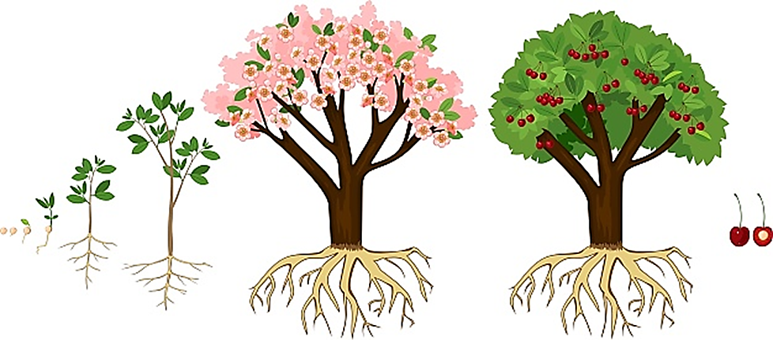
Практична діяльність
Учні разом з учителем викладають послідовність росту дерева (від кісточки до великої вишні).

Slide 10
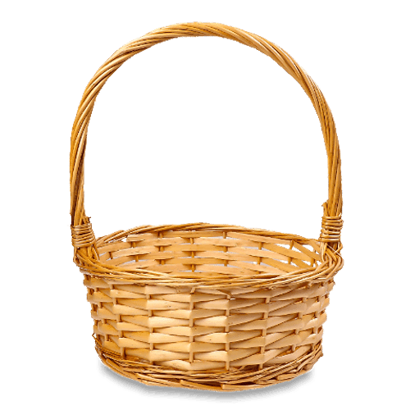
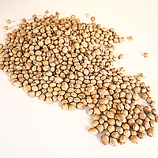
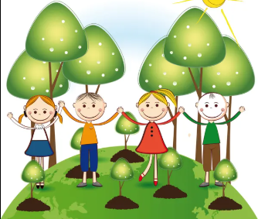
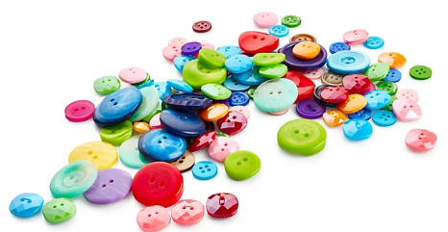
Гра "Посади дерево": кожен бере "кісточку" (ґудзик, зернятко) та уявляє, що садить свою вишню.

Slide 11
Гра «Подумаємо про доброту»
Вчитель ставить дітям запитання про добрі вчинки, пов’язані з природою.
Учні по черзі відповідають, пояснюючи свій вибір.
Якщо відповідь правильна та добра - отримують фішку (наприклад, картинку з листочком або вишенькою).
Запитання для гри:
Як можна допомогти маленькому деревцю рости?
Чому важливо берегти дерева?
Як ти можеш зробити свій двір чи сад красивішим?
Що робив Олесь у оповіданні? Чи це добрий вчинок?
Як би ти вчинив(-ла), якщо побачив(-ла), що хтось ламає гілки дерева?
Що ще доброго можна зробити для природи?

Slide 12
Добре: Погано:
Поливати рослини. Ламати дерева
Не ламати гілки дерев. Рвати листя без потреби.
Саджати нові дерева. Топтати молоді саджанці.
Прибирати сміття в парку чи у дворі. Викидати сміття в природі.
Доглядати за квітами та травою.

Slide 13
Гра «Добре – погано»
Дорослий пропонує розрізнити добрі і погані вчинки.
Діти повинні сказати, чи це «Добре» чи «Погано».
Якщо дія «Добра», учні плескають у долоні.
Якщо дія «Погана», учні хитають головою та кажуть: «Так не можна!»
Приклади ситуацій:
Добре: Погано:
Олесь поливає маленьку вишеньку. Хлопчик зламав гілку вишні.
Дідусь розповідає Олексю, як доглядати за деревами. Діти вирвали маленьке деревце.
Діти висаджують нові дерева у парку. Хтось витоптав молоді саджанці у садку.
Хтось обережно збирає ягоди, щоб не ламати гілочки. Викинули сміття під дерево.

Slide 14
Творче завдання «Кісточка вишні»
Придумайте казочку про кісточку вишні, яка потрапила у казкову країну Доброти. І що з нею трапилось? Наприклад, виросла вишня, подарувала дітям ягоди, а в них чарівні дарунки, які... Розкажіть, що подарувала вишнева кісточка всім членам вашої родини. (Мамі - нову сукню, бабусі - вилікувала хворі ноги, дідусю - нові окуляри, тату допомогла добудувати будинок тощо.)
Малюнок «Доброта». Учні можуть намалювати свою вишеньку або розказати, як вони доглядають рослини вдома.

Slide 15
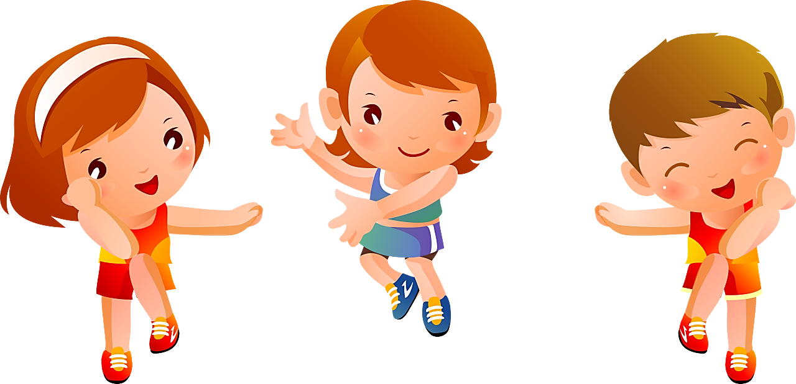
Руханка «Деревце росте»
Діти уявляють, що вони - молоді деревця:
Тягнуть руки вгору - «ростуть».
Нахиляються - «хитає вітер».
Кружляють - «співає вітерець».

Slide 16
Прочитайте дітям прислів'я: «Добро не лихо – ходить тихо».
«Посієш добро - виросте щастя.»
«Хто садить дерево - той дбає про майбутнє.»
«Добрі вчинки, як насіння: що посієш, те й пожнеш.»

Slide 17
IV. Підсумок уроку
Що вас вразило в оповіданні?
Як можна зробити щасливими своїх рідних?
Як можна піклуватися про природу?
Чи хотіли б ви посадити своє дерево?
V. Рефлексія (емоційне завершення)
"Як почувається наша маленька вишенька? Вона радіє, що ви про неї дізналися?"
Вправа «Кошик настрою»
Учні обирають смайлик, який відповідає їхньому настрою після уроку.

Slide 18
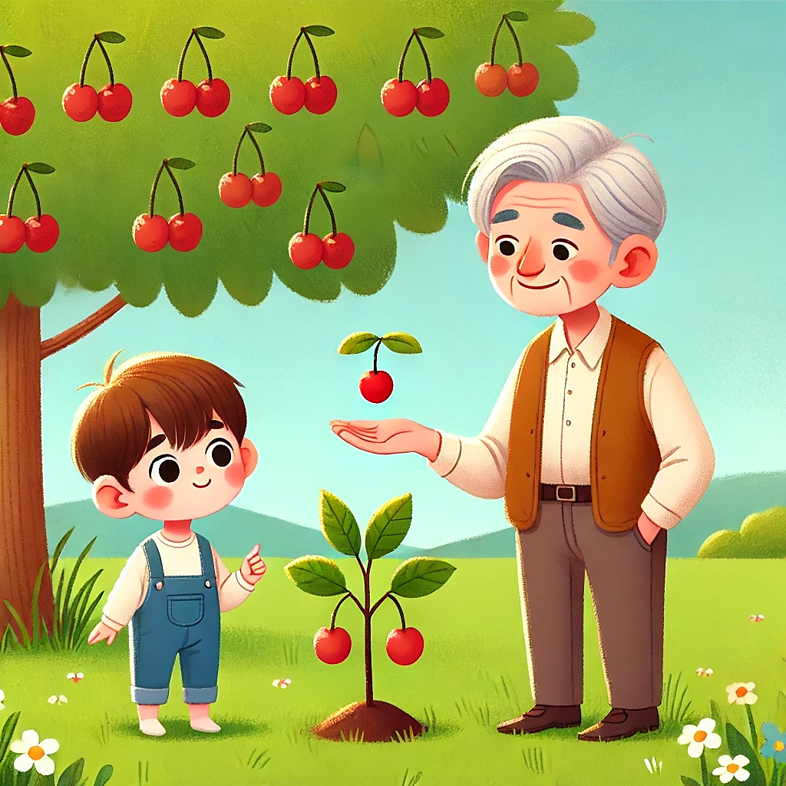

Прощання
Подяка дітям за роботу, побажання гарного дня.

